Slide 1

Medicamentos inaccesibles, derechos vulnerados:
Un análisis con enfoque territorial en Colombia
Audiencia Defensorial
Noviembre 05 de 2025
Barranquilla, Atlántico

Slide 2
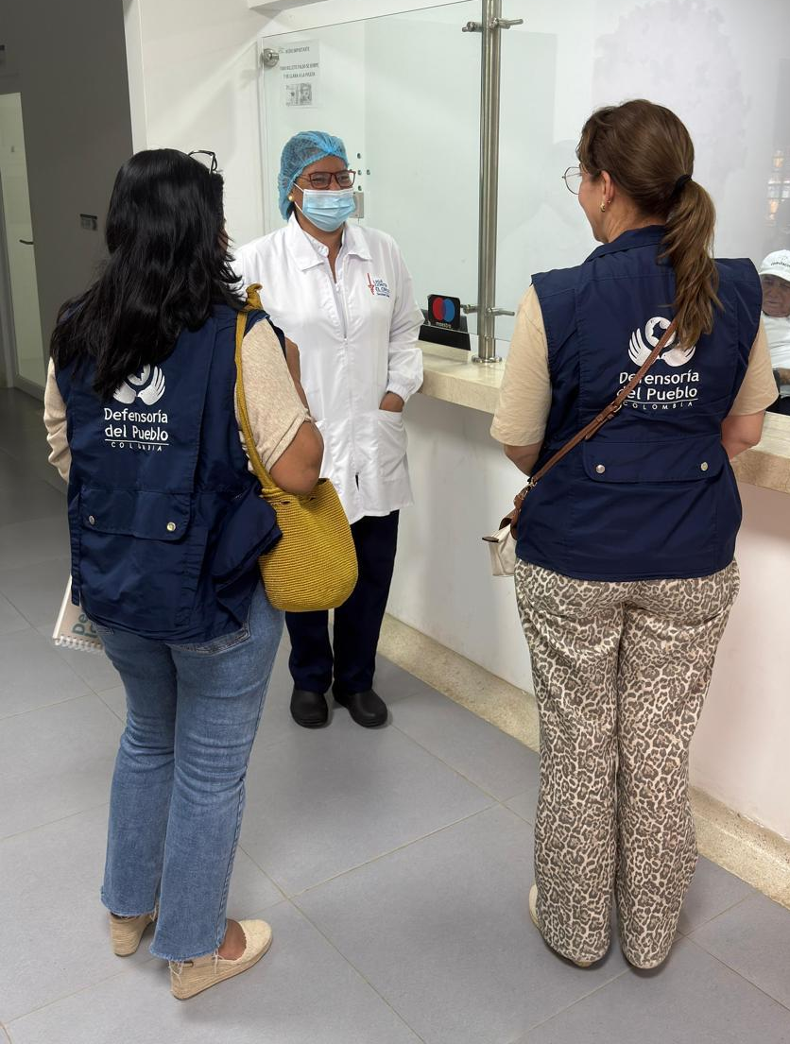
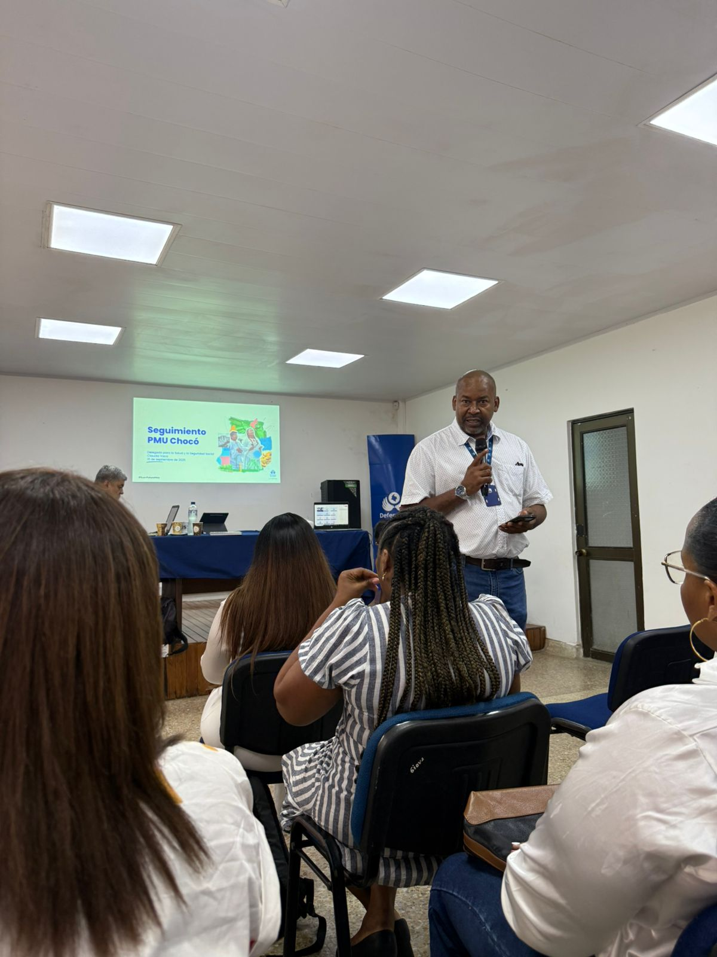
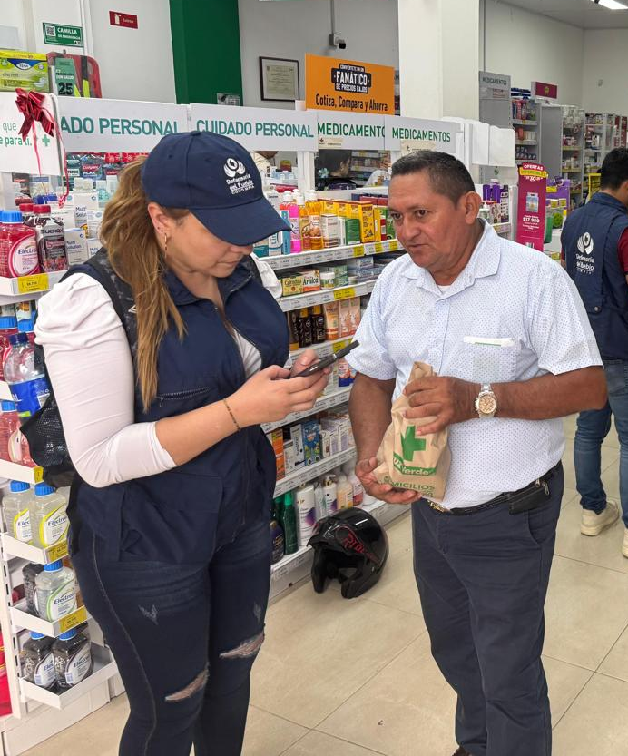
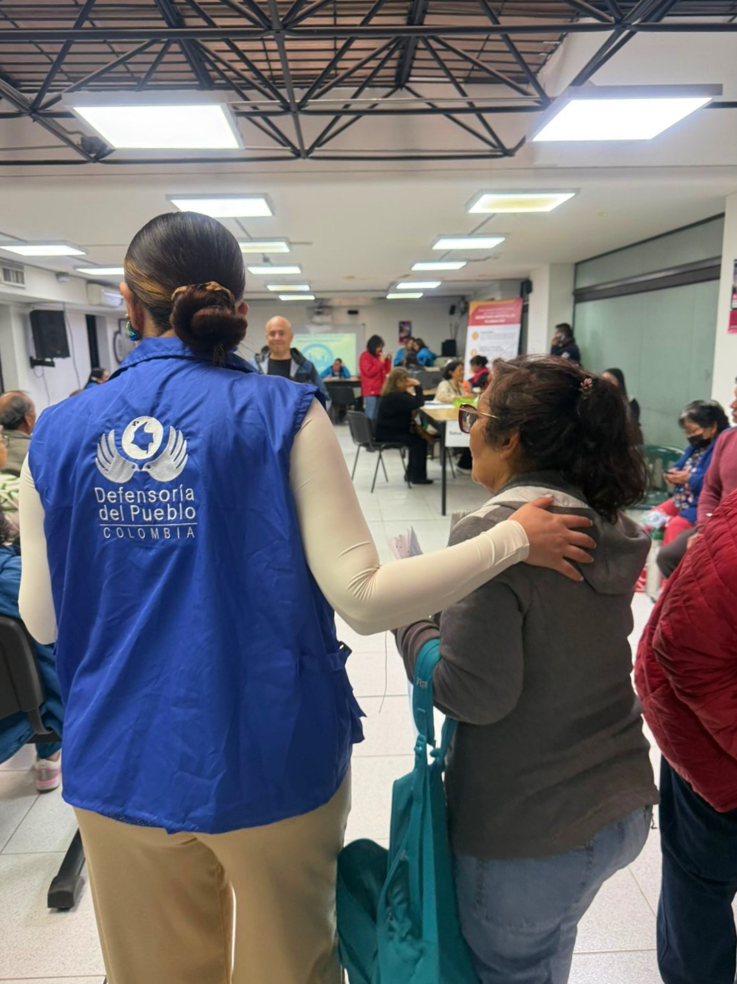
Contenido
“"Los derechos fundamentales cuando se vulneran generan víctimas. Entonces, una persona afectada de su derecho a la salud, lo que es, es una víctima, y así lo atendemos desde la Defensoría.“ Defensor Regional del Pueblo
I.
II.
III.
IV.
Los datos que sustentan la problemática
Estrategia de respuesta inmediata ante la problemática de acceso: PMU
Alertas en los territorios y poblaciones vulnerables
Recomendaciones

Slide 3
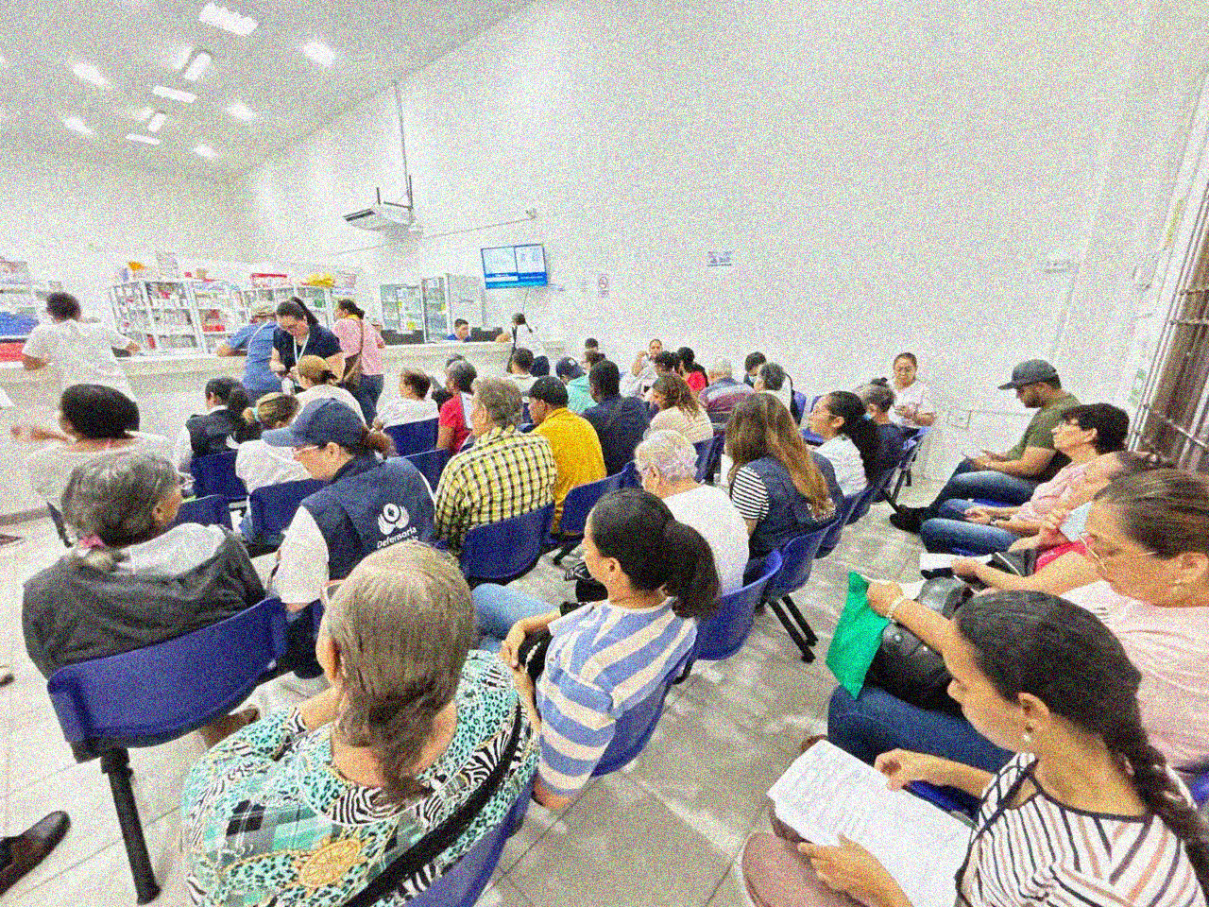
I.
La problemática de
la vulneración del Derecho a la Salud
“Un paciente que operaron de un ojo, necesitaba un colirio que no le entregaban y que valía cerca de trescientos mil pesos. El paciente se hizo amigo de otro paciente que operaron el mismo día y que sí pudo comprarlas. Decidieron compartir, él iba a que le aplicara una gota en la mañana y volvía en la tarde para que le aplicara la otra. Trataban de que el medicamento alcanzara para los dos”.
Veedor en el norte del país.

Slide 4
Estado actual del derecho a la salud
1’003.147 Tutelas en Salud
Radicadas entre enero
de 2020 y agosto de 2025
33,85%
De las tutelas en 2025 corresponde al derecho a la salud.
Es el segundo más invocado
36,82%
De las tutelas en salud están relacionados con la entrega inoportuna de medicamentos
o insumos
Fuente: Corte Constitucional

Slide 5
Estado actual del derecho a la salud
Principales Pretensión por derecho a la salud | Tutelas enero a agosto 2025 | % Part.
Negación de la prestación del servicio de salud | 9.173 | 50%
Deficiente e inoportuna atención médico-asistencial | 5.964 | 32%
Negación de la provisión y/o incremento de medicamentos esenciales | 1.292 | 7%
Desconocimiento del principio de protección integral | 950 | 5%
Negación del servicio de prevención, diagnóstico, tratamiento y rehabilitación para todas las patologías de conformidad con el PBS. | 566 | 3%
Entre enero y agosto 2025: la Defensoría del Pueblo apoyó 18.451 acciones de tutela en materia de salud.
La negación e inoportunidad en la prestación de los servicios de salud, son las principales pretensiones.
Fuente: Defensoría del Pueblo

Slide 6
Estado actual del derecho a la salud
Entre 2022 y agosto de 2025 se han recibido un total de 107.000 casos en la Defensoría del Pueblo.
En el 21% de los casos las problemáticas derivan por la falta de oportunidad y negación en la entrega o entrega incompleta de medicamentos.
El Departamento de Bolívar concentra el mayor número de quejas por medicamentos (15,39%), seguido de Bogotá (11,24%) y Quindío (9,70%).
Fuente: Defensoría del Pueblo

Slide 7
Estado actual del derecho a la salud
Reclamos en salud total Nacional
Supersalud 2022 - 2025
Entre enero y agosto de 2025, la Supersalud recibió 1.340.851 quejas y se estima que al finalizar 2025 reciba más de 2 millones de reclamos en salud, la cifra más alta de los últimos años.
La entrega oportuna y negación de medicamentos, es el principal motivo
de las quejas en el 2025, con un
28% de participación.

Slide 8
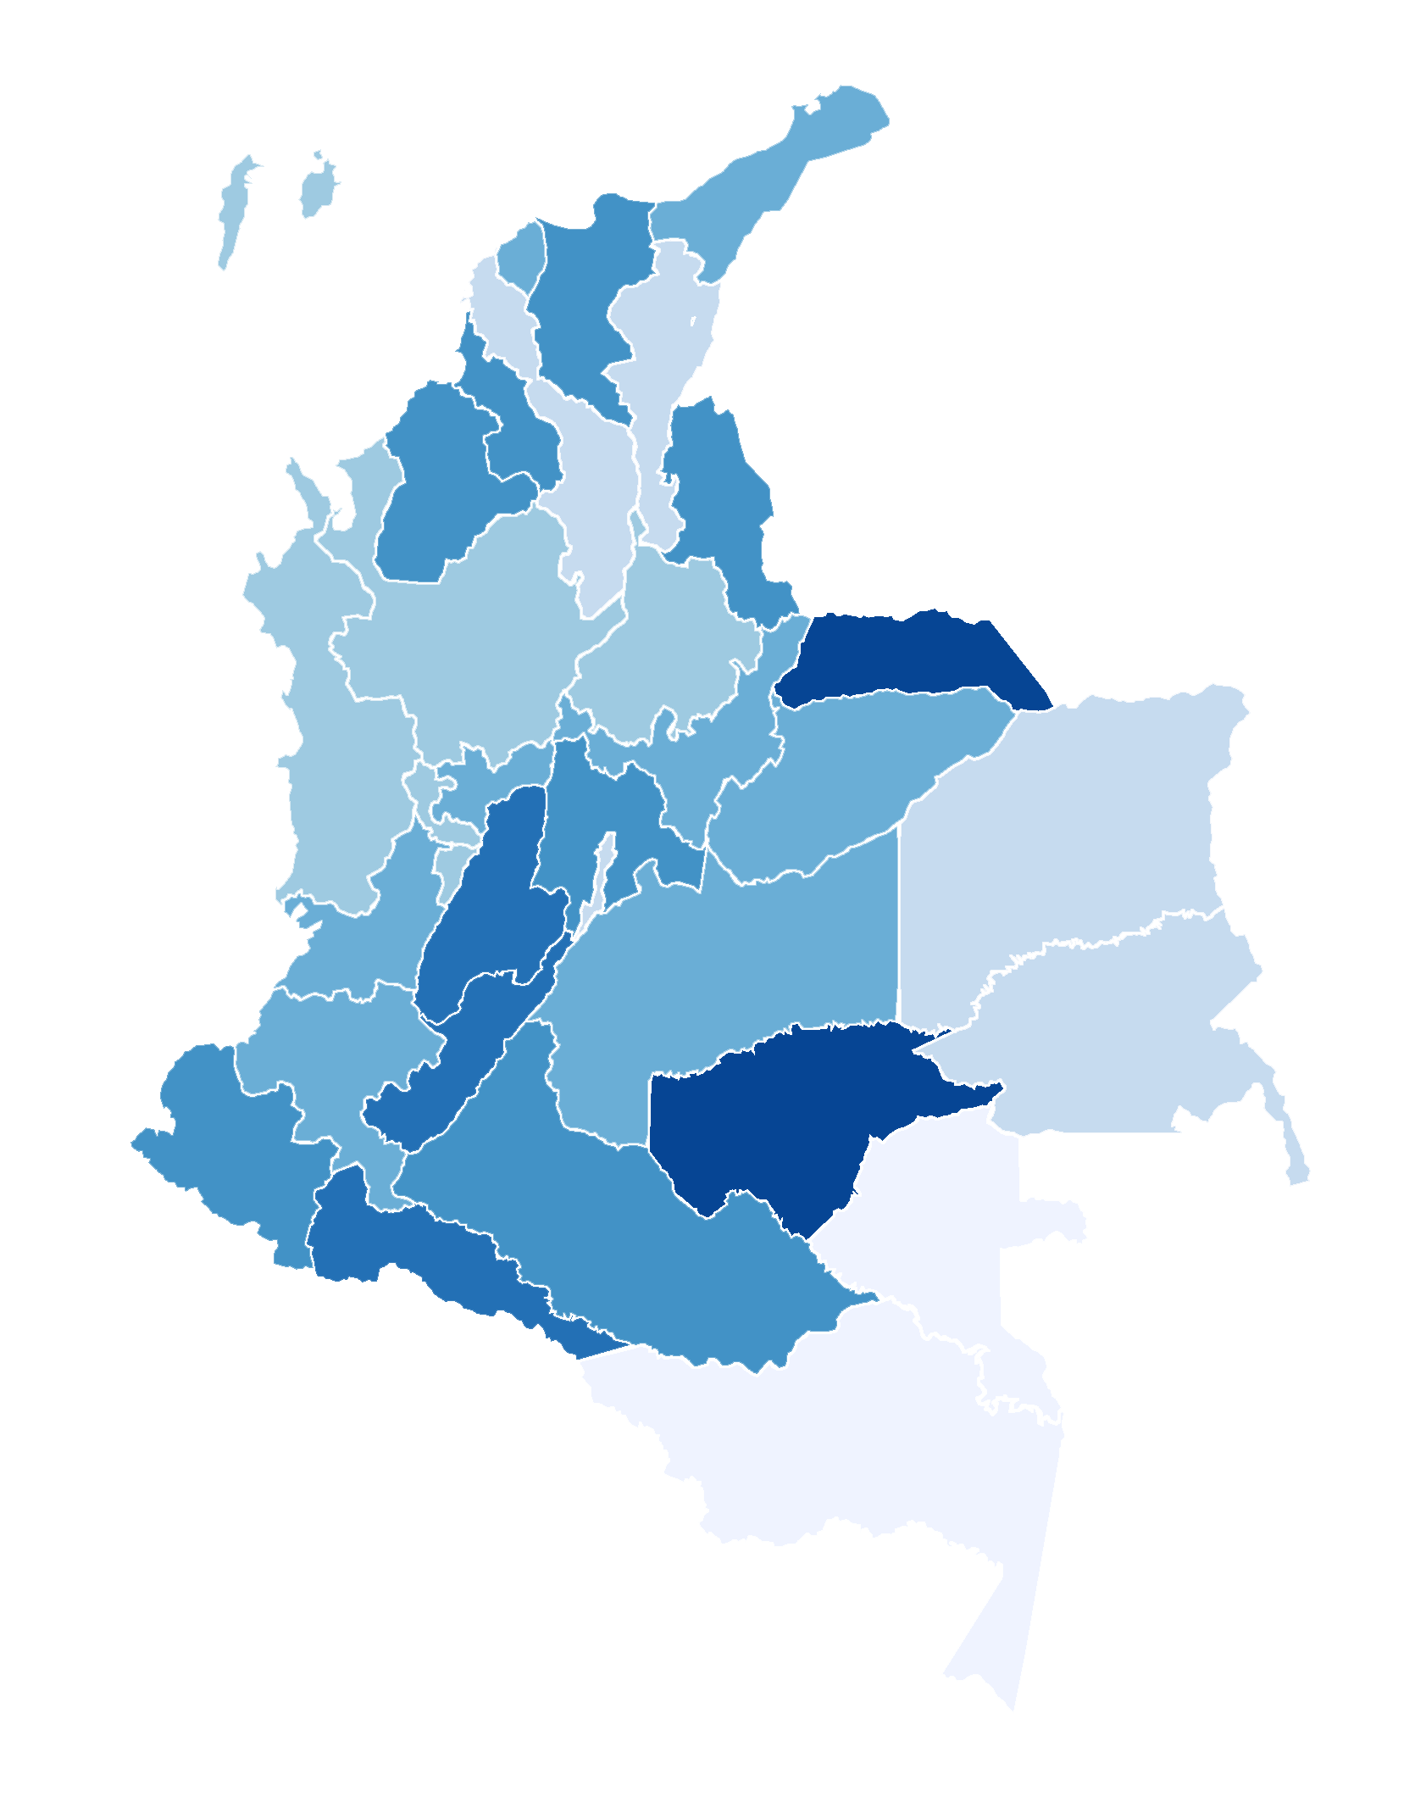
Una agudización de la problemática
EVOLUCIÓN DE LA SITUACIÓN DE ACCESO
Gasto de Bolsillo en salud para 2024
35,6%
2008
Guaviare
El 37% de las personas atendidas por el SGSSS no recibió o recibió de manera incompleta las medicinas prescritas.
35,12%
2011
Arauca
La cifra disminuyó al 32,5%
El 20% de los casos las personas no recibieron los medicamentos la primera vez que fueron a reclamarlos. Según el estudio nacional de evaluación de los servicios de las EPS de MinSalud.
26,69%
2021
Putumayo
25,68%
0-4,9
5-9,9
10-14,9
15-19,9
20-24,9
25-29,9
30-36
Tolima
Cerca del 40% de los encuestados no pudieron acceder o accedieron parcialmente a sus medicamentos, según la Encuesta de Calidad de Vida del DANE
2024
25,09%
Huila
Fuente: Encuesta de Calidad de Vida (ECV) DANE

Slide 9



Factores estructurales y coyunturales
Bajas capacidades
Falta de transparencia
En la prestación de servicios farmacéuticos en buena parte del territorio nacional y las irregularidades derivadas de cambios de gestores farmacéuticos, especialmente en las EPS intervenidas.
La ausencia de claridad de la información financiera de las EPS, IPS y gestores farmacéuticos y las falencias en la rendición de cuentas que incrementan la desconfianza y desinformación.
Atasco de recursos
Barreras administrativas
Retrasos en los pagos de deudas corrientes y acumuladas que alteran las relaciones en la cadena de la prestación y afectan directamente la disponibilidad de medicamentos y servicios.
Y barreras burocráticas, que constituyen mecanismos de exclusión que interrumpen la continuidad de tratamientos médicos.
Distorsión de la cadena de suministro
Desplazamiento hacia establecimientos farmacéuticos privados (canal comercial) de la venta de medicamentos de uso común e indispensables; mientras el canal institucional se responsabiliza de medicamentos de alto costo.

Slide 10
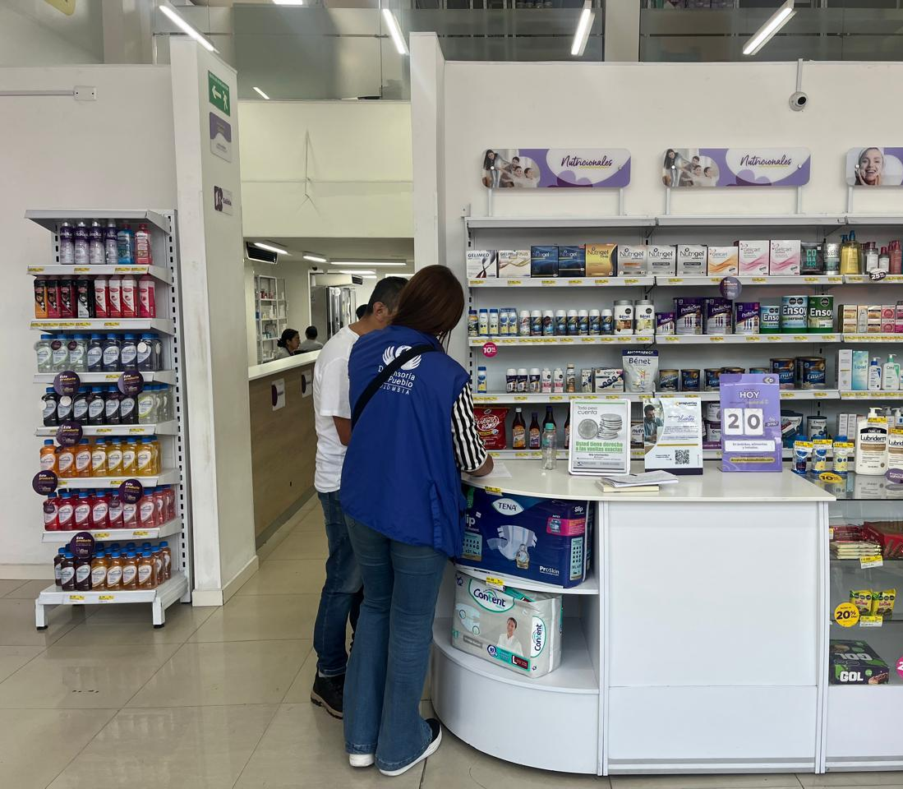
II.
Estrategia
de respuesta
Inmediata
para la atención
de problemáticas
de acceso a
medicamentos en Colombia
“No quiero que me hagan encuestas o me pregunten nada, quiero que me entreguen los medicamentos”.
Paciente en punto de dispensación en el centro del país.

Slide 11
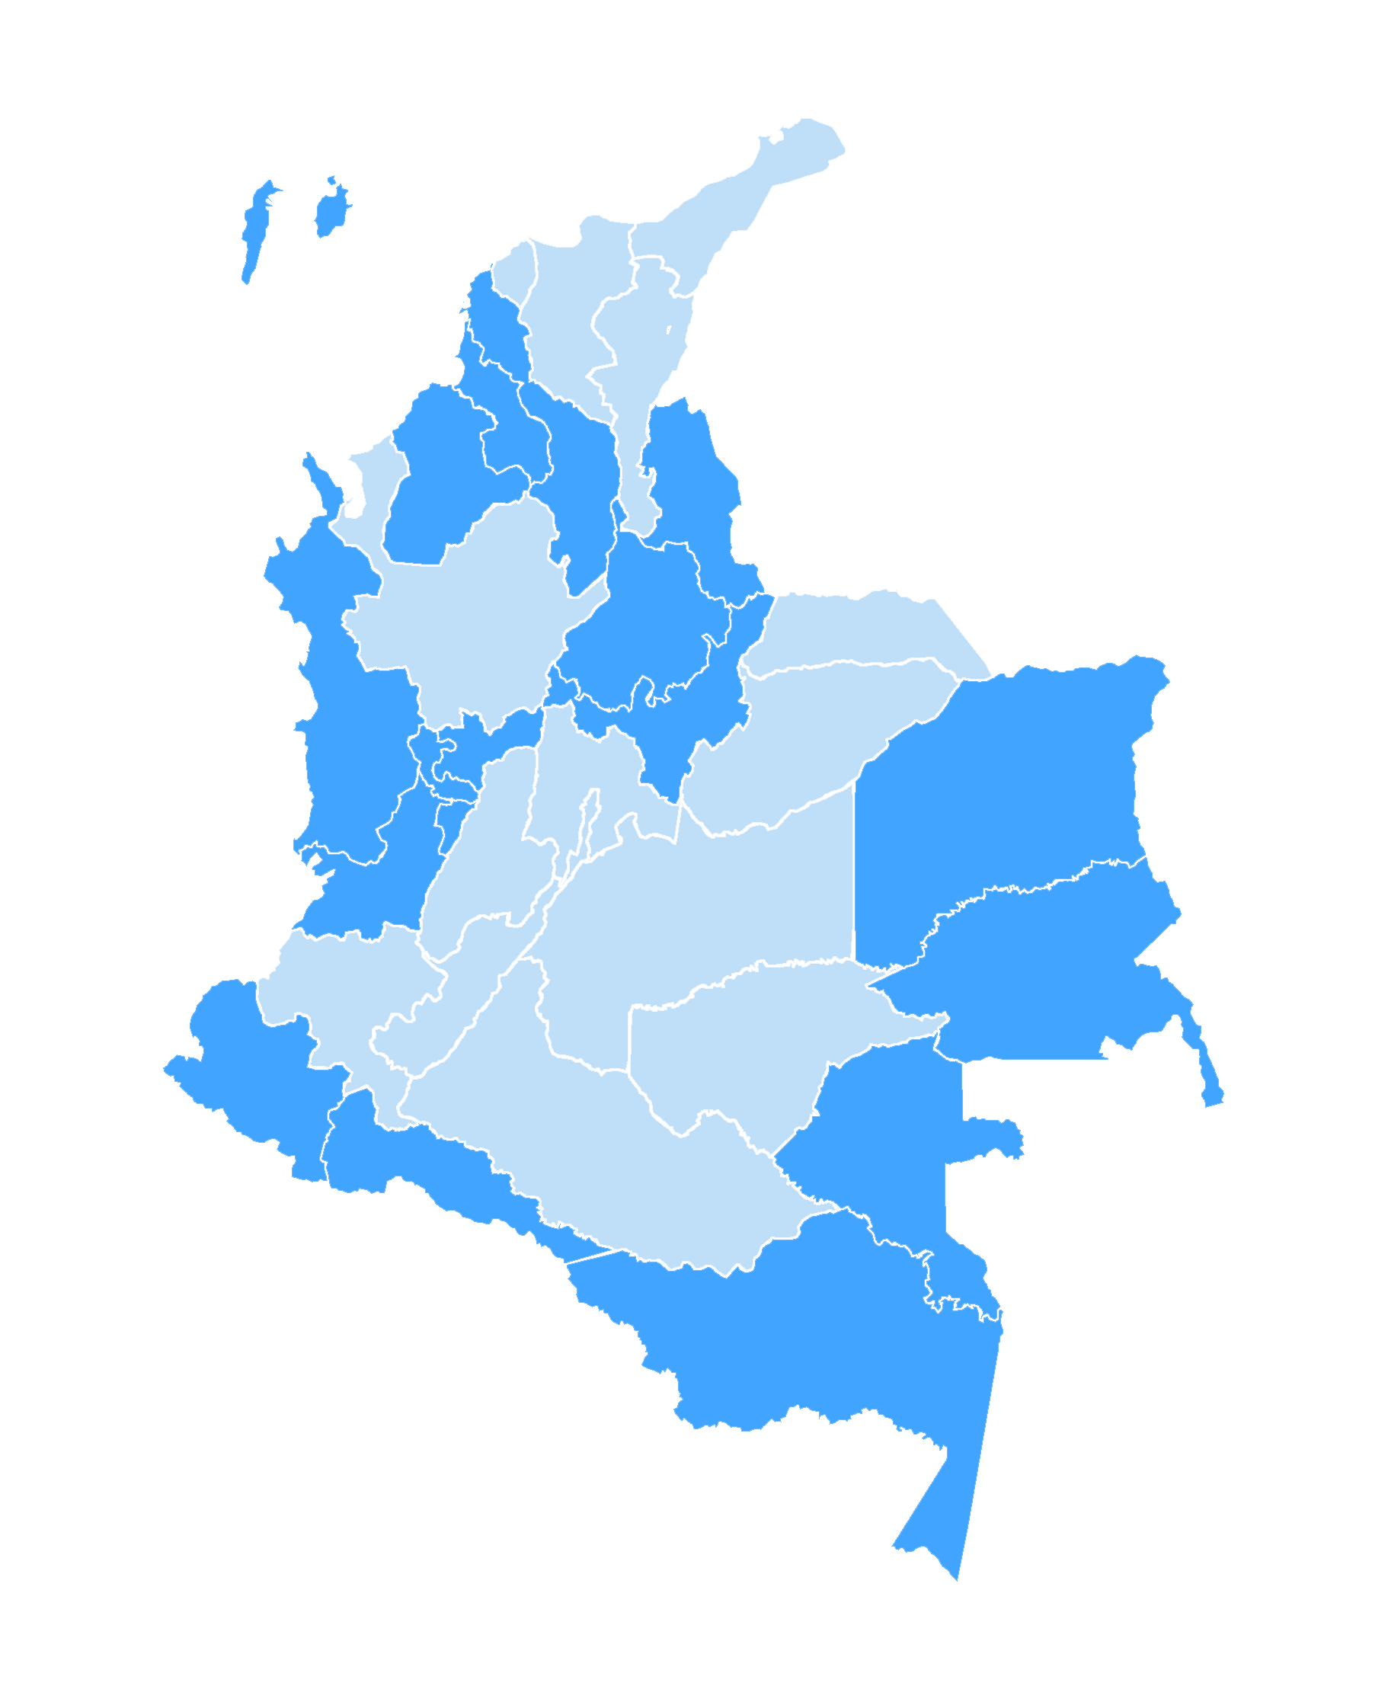
Resultados de la estrategia de PMU
19
Enfoque y transversalidad
en prioridades para la Defensoría del Pueblo:
Pueblos étnicos
Mujeres y enfoque de género
PDET/PAPSIVI
Salud mental
Departamentos
a nivel nacional
20
Regionales de
La Defensoría
+20
Millones de personas
45
Reuniones entre abril
y septiembre

Slide 12
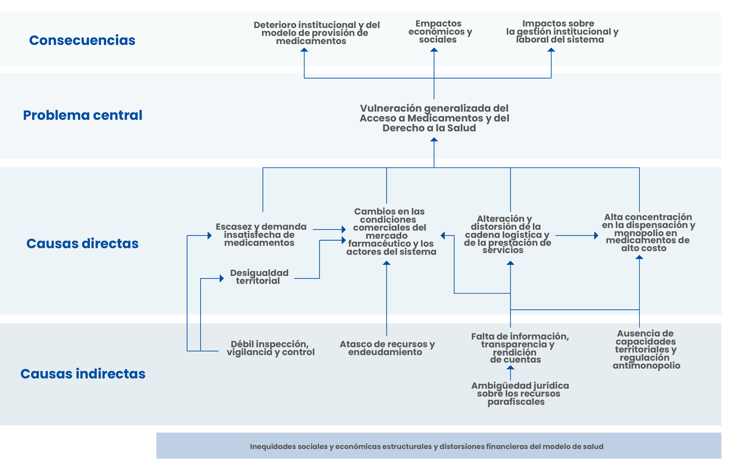
Árbol de problemas

Slide 13
Mapa de actores
CMBC
Conf.
Difícil articulación y coordinación
Cada uno permanece en su órbita, cumpliendo sus funciones, con escasa comunicación.
ET
CNQF
v
v
MSPS
SNS
Veed.
Proc..
v
Contr.
v
Def.
EAPB
DERECHO A LA SALUD
Asoc.
GF
ADRES
Perso.
IPS
INVIMA
Dispensación
Vigilancia/Veeduría
Regulación territorial y nacional
Sociedad civil
EAPB: Entidades Administradoras de Planes de Beneficios de Salud; GF: Gestores Farmacéuticos; IPS: Institución Prestadora de Servicios de Salud; Perso.: Personería; Def.: Defensoría; Veed.: Veeduría; Proc.: Procuraduría; Contr: Contraloría; ET: Entidades Territoriales; MSPS: Ministerio de Salud y Protección Social; SNS: Superintendencia Nacional de Salud: Asoc. Asociación de Pacientes; CNQF: Colegio Nacional de Químicos Farmacéuticos; CMC: Colegio Médico de Cundinamarca y Bogotá; Conf. Conferencia Episcopal.
Notes:
USUARIO
SDS
EPS

Slide 14








Los PMU como espacio de diálogo y generación de confianza de abajo hacia arriba PMU
Participación de todos los actores en los seguimientos
Atención a las PQRD por entregas pendientes de medicamentos
Mesas técnicas para
abordar problemáticas
Fortalecimiento de los equipos técnicos y asignación de recursos para optimizar procesos
Encuentros con asociaciones de usuarios y veedurías
Diseño de planes de acción
Propuesta de políticas públicas para mejorar el acceso y la financiación en salud
Comunicación efectiva entre pacientes, gestores farmacéuticos y entes de control

Slide 15
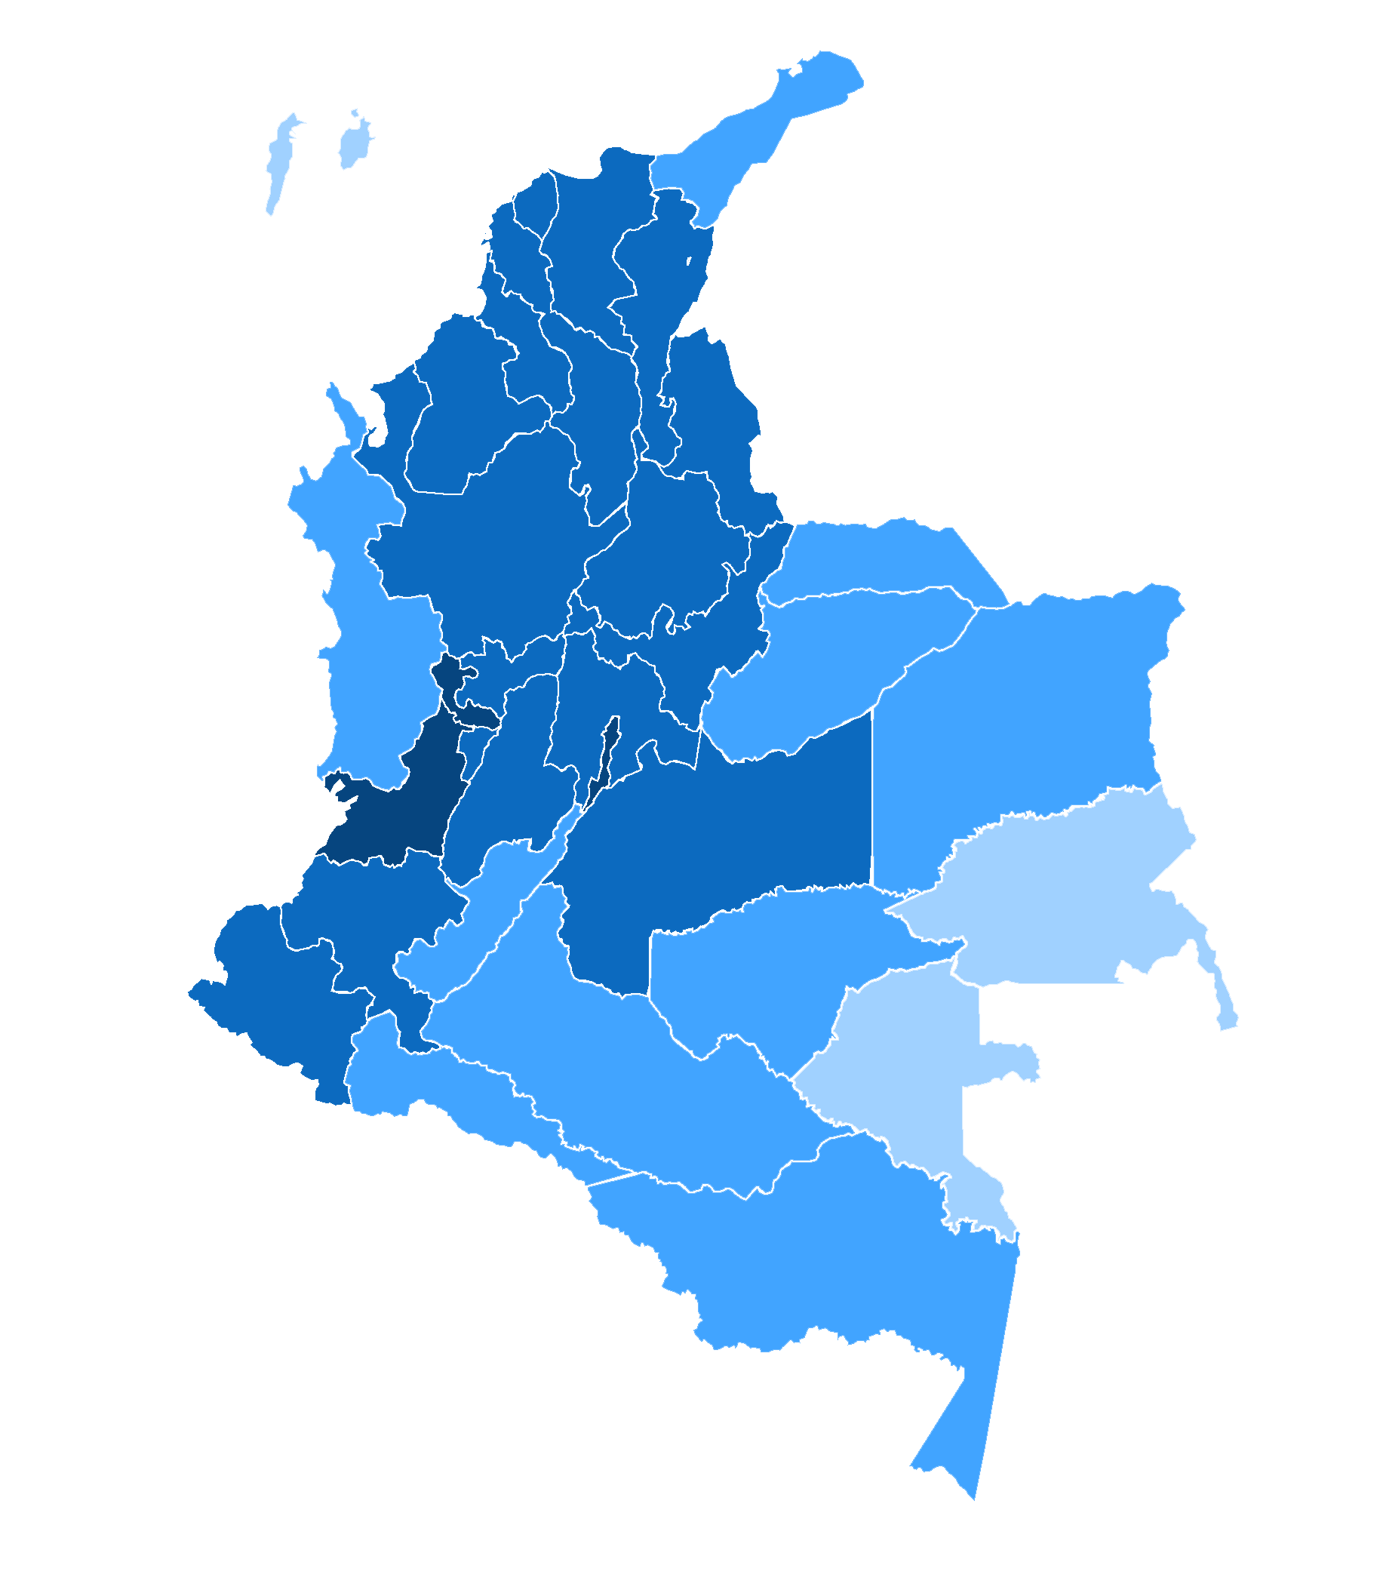
Dispensación de medicamentos
que requiere un enfoque territorial
Número de
Gestores
Menos de 3
Entre 3 y 10
Entre 11 y 17
Entre 18 y 25
No. | Gestor | # de departamentos | Número de EPS
1 | ETICOS | 31 | 2
2 | AUDIFARMA | 23 | 2
3 | COLSUBSIDIO | 14 | 3
4 | CRUZ VERDE | 14 | 1
5 | CAFAM | 13 | 2
6 | DISCOLMETS | 13 | 4
7 | DISFARMA | 13 | 3
8 | OFFIMEDICAS | 12 | 2
9 | BIHOSPHARMA | 10 | 1
10 | EVE | 10 | 5
11 | MEDISFARMA | 7 | 4
12 | EVEDISA | 6 | 1
13 | COHAN | 4 | 3
14 | MEDIC COLOMBIA SAS | 4 | 2
15 | SUPLYMEDICAL | 4 | 1
16 | LOGIFARMA | 3 | 1
17 | MARCAZSALUD | 3 | 2
18 | RAMEDICAS | 3 | 1
19 | CM COLOMBIA | 2 | 1
20 | FARMACIA SIGMA MEDICAL | 2 | 1
La dispensación de medicamentos pasó de una concentración de pocos gestores farmacéuticos, a una dispersión de más de 20 entidades en todo el territorio, con capacidades distintas.

Slide 16
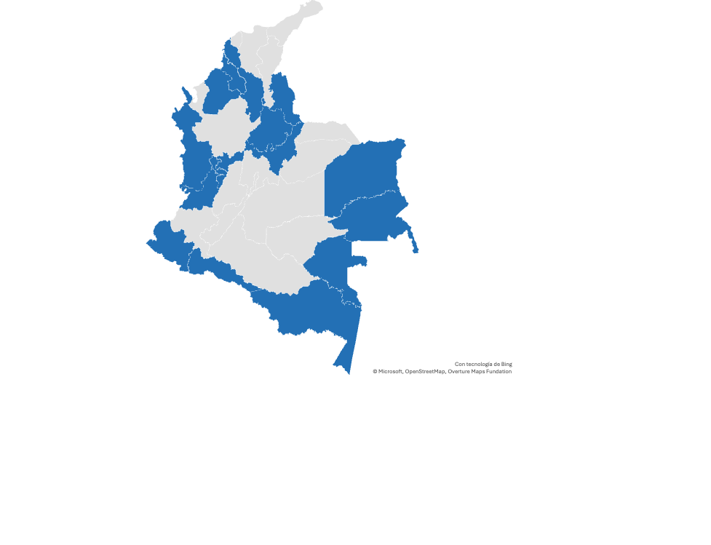
Instrumento de verificación de derechos
Encuestas en puntos de dispensación
San Andrés, Providencia y Santa Catalina
Sucre
Bolívar
151 encuestas
PDET- Montes de María
25% G. étnicos
3449
584
293 encuestas
58% G. étnicos
205 encuestas
PDET- Sur de Bolívar
17% G. étnicos
Córdoba
Encuestas a nivel Nacional
Con fecha de corte al 18 de septiembre
Referencias de medicamentos
Reportados como no entregados
352 encuestas
PDET- Sur de Córdoba
21% G. étnicos
Norte de Santander
87 encuestas
PDET- Catatumbo
1% G. étnicos
Chocó
1845 encuestas
PDET- Pacífico Medio / Chocó
95% G. étnicos
Santander
Santander
65 encuestas
1% G. étnicos
Boyacá
Caldas
Boyacá
557 encuestas
7% G. étnicos
86 encuestas
1% G. étnicos
90%
48%
Risaralda
Vichada
112 encuestas
5 % G. étnicos
Vichada
91 encuestas
70% G. étnicos
Manifiestan problemas de entrega
Negación, entrega inoportuna, pendientes
Casos
resueltos
Solo en la primera
entrega
Quindío
200 encuesta
2% G. étnicos
Guainía
Guainía
98 encuestas
75% G. étnicos
Valle del Cauca
165 encuesta
18% G. étnicos
Vaupés
29 encuestas
85% G. étnicos
Nariño
36 encuestas
PDET - Pacífico y Frontera Nariñense /Alto Patía y Norte del Cauca
39% G. étnicos
Putumayo
Amazonas
85 encuestas
PDET- Putumayo
22% G. étnicos
55 encuestas
59% G. étnicos

Slide 17
Instrumento de verificación de derechos
Encuestas en puntos de dispensación
Top de condiciones en salud donde son utilizados los medicamentos con mayor reporte de no entrega
Principales síntomas manifestados por los pacientes tras la no entrega de los medicamentos
37,5%
Síntomas considerados como generales
16,0%
Síntomas cardiovasculares
13,0%
Alteración en salud mental y neurológica
7,0%
Síntomas propios de la diabetes

Slide 18


Instrumento de verificación de derechos
Encuestas en puntos de dispensación
Ejemplo en salud mental:
La Quetiapina, utilizada en trastorno bipolar, depresión mayor y otras situaciones, puede representar:
De los ingresos en Vichada
+143%
De los ingresos en Chocó
+70%
De los ingresos en Guaviare
Las personas que no acceden a medicamentos podrían gastar entre el 10 y más del 90% de sus ingresos, para garantizar la continuidad de sus tratamientos. Este factor tiene una dependencia territorial.
+33%

Slide 19
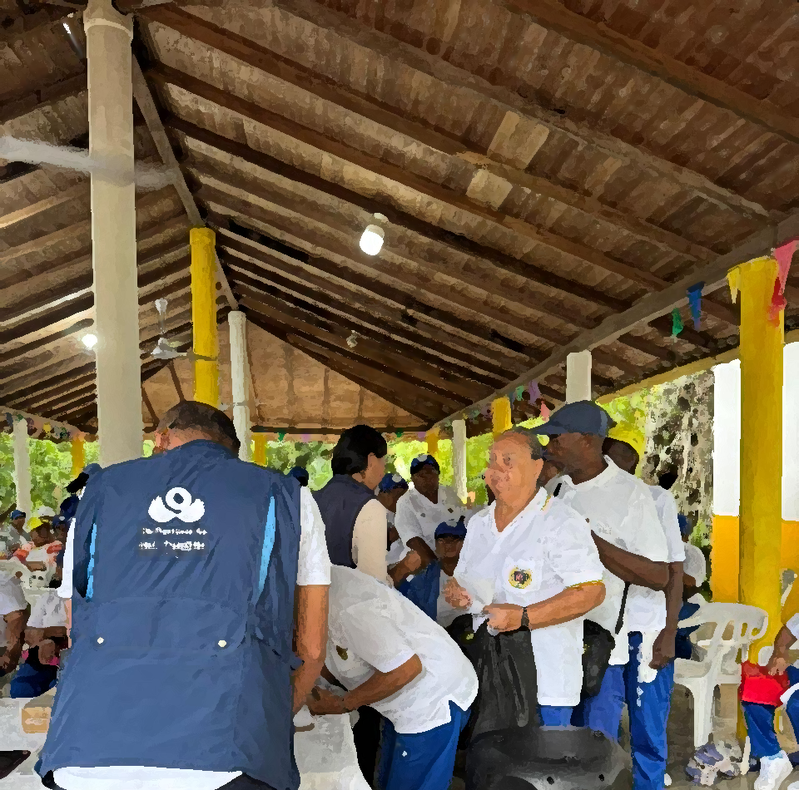
III.
Territorios y Poblaciones Vulnerables
"No es lo mismo un problema de medicamentos en Bogotá, Medellín, Cali, donde si a mí no me lo garantiza el prestador o el asegurador, de alguna manera salgo a buscarlo en el mercado. Diferente a Guainía, donde en Inírida tenemos dos o tres farmacias adicionales al gestor farmacéutico que pueda tener la nueva EPS. Necesitamos ser garantistas.”
Funcionario de la Superintendencia Nacional de Salud.

Slide 20
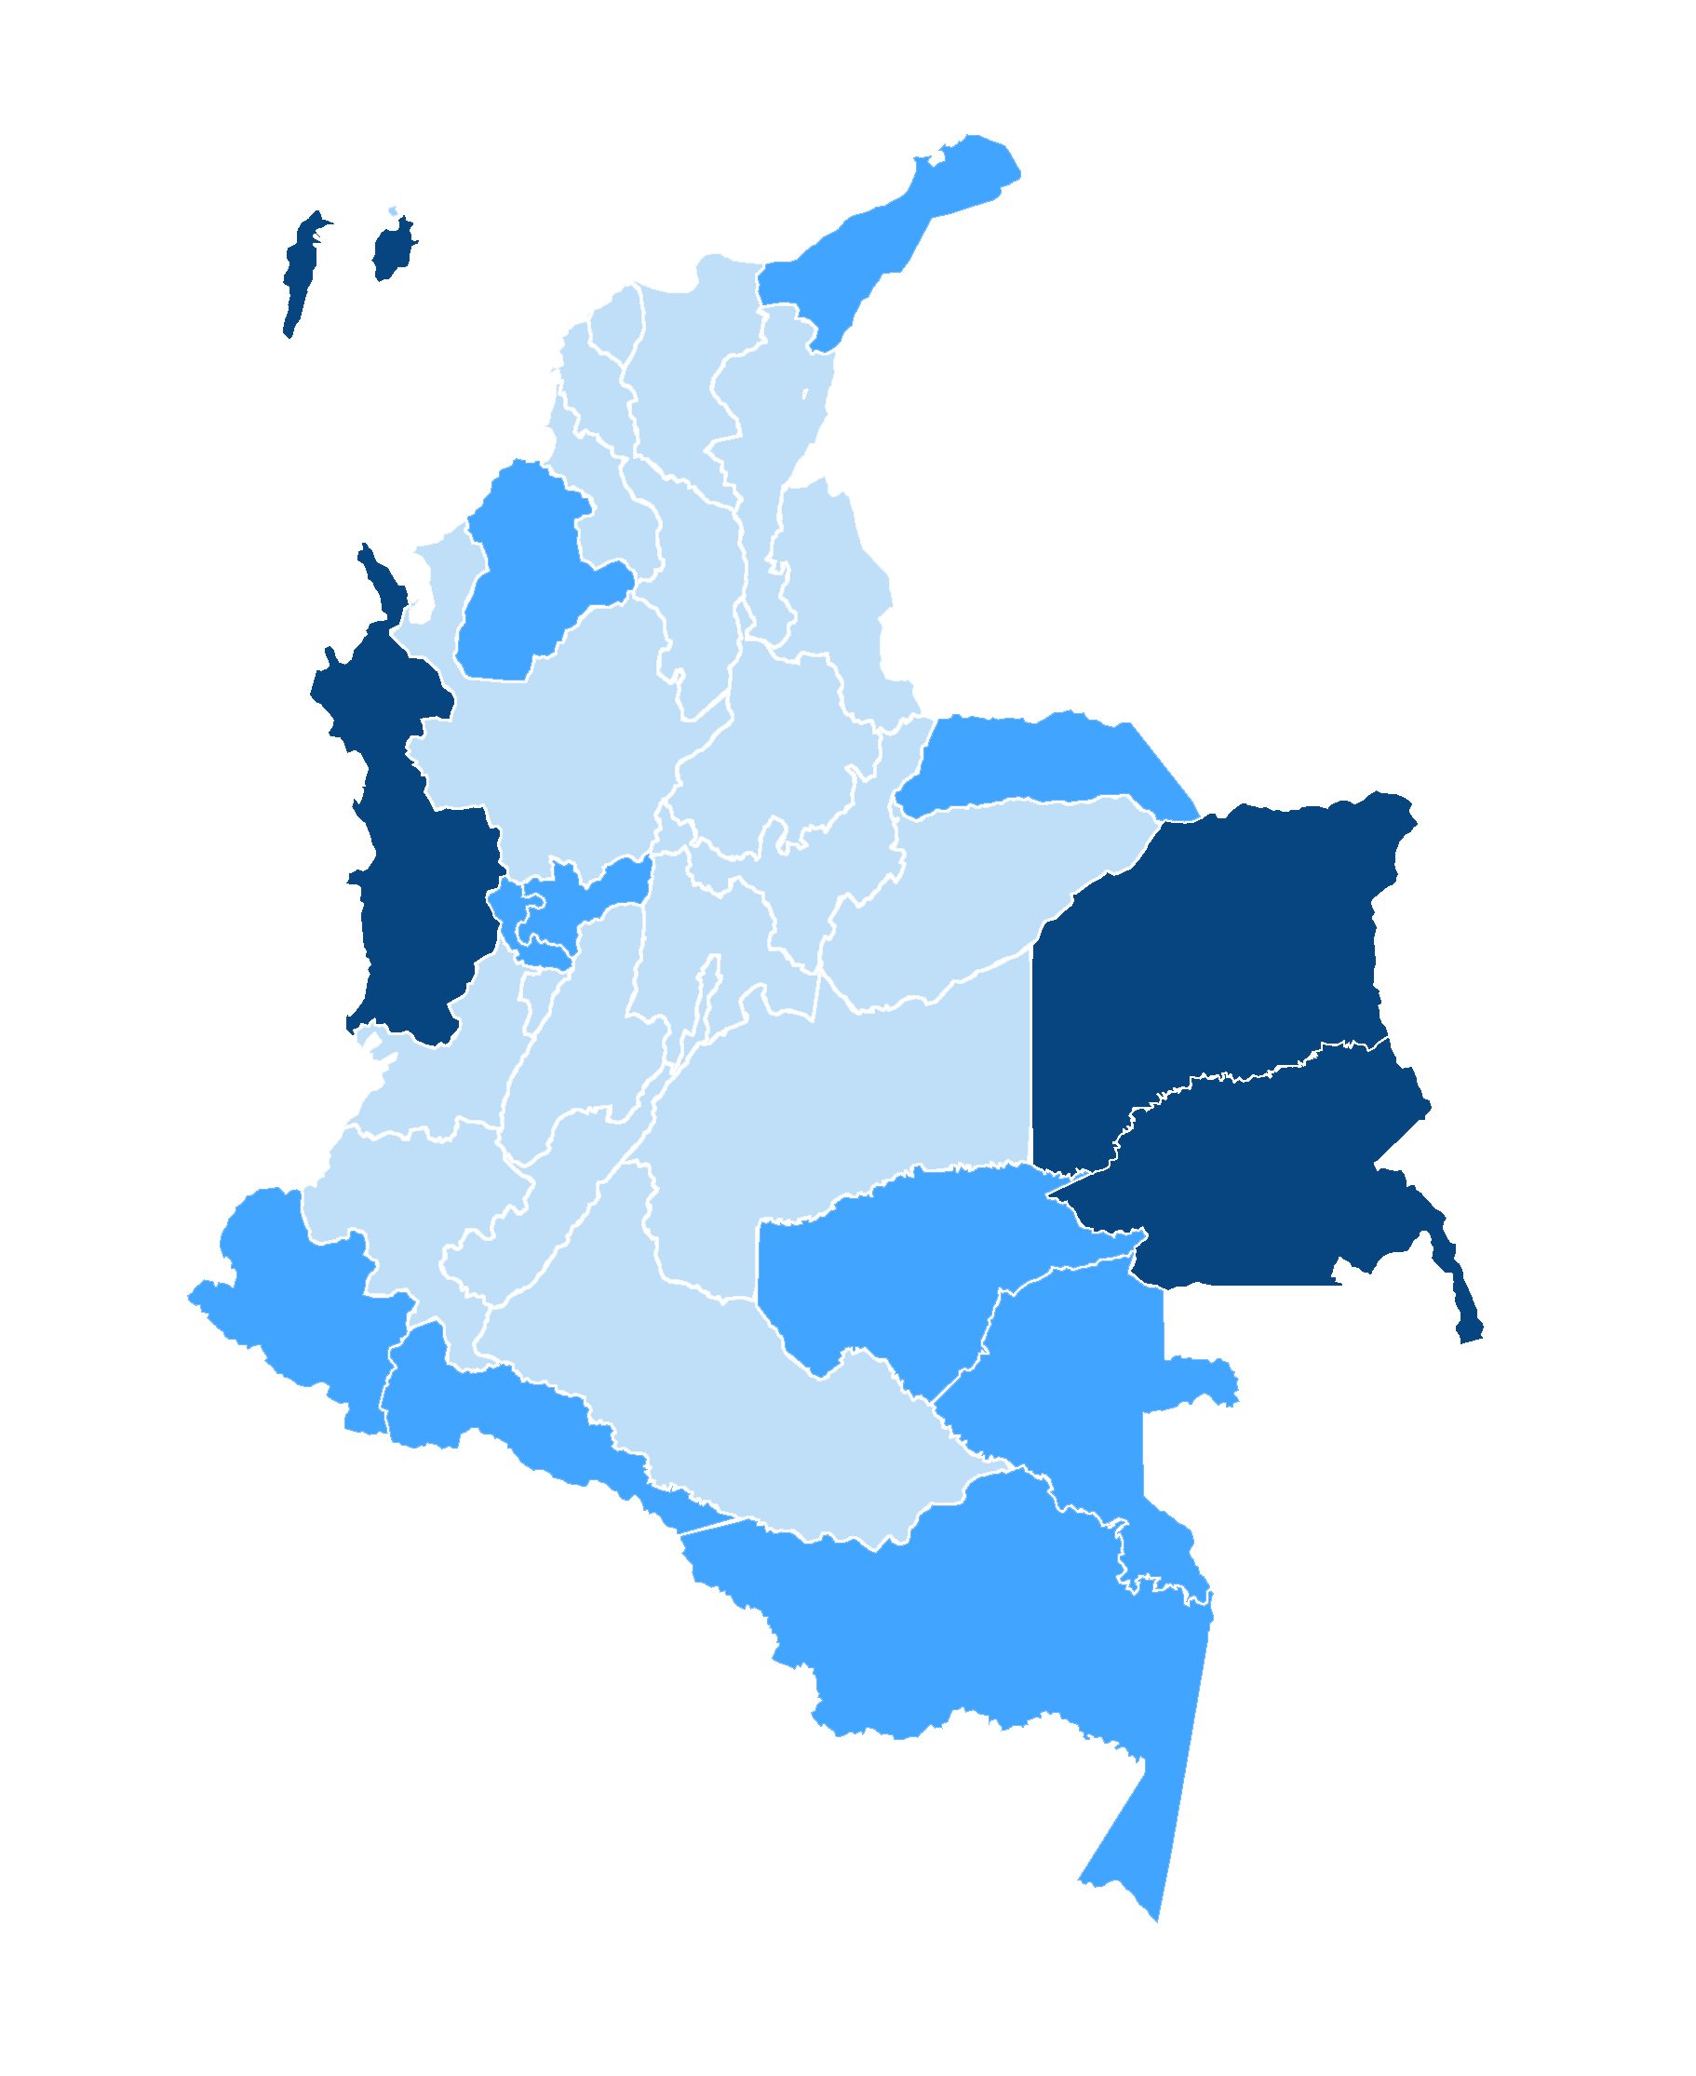
Mapa de calor de vulneraciones y necesidades en los territorios
  La categorización de los departamentos se basa en variables socioeconómicas y de salud, incluyendo tutelas, deudas de EPS, prestación del servicio,gasto de bolsillo, índice de pobreza, reclamos, número de gestores farmacéuticos y asignaciones del SGP.
  Esta información permite clasificar los territorios según el nivel de vulneración y necesidad del derecho a la salud.
Rojo:
Departamentos dónde las vulneraciones al derecho a la salud son más críticas
Vichada, Guainía, Chocó, San Andrés y Providencia
Naranja:
Departamentos dónde las vulneraciones al derecho a
la salud son intermedias
Guajira, Arauca, Amazonas, Putumayo, Nariño, Vaupés, Córdoba, Guaviare, Risaralda, Caldas y Quindío
Amarillo
Departamentos dónde las vulneraciones al derecho a
la salud son menos críticas
Notes:
Este mapa de calor fue construido para valorar las condiciones de vulnerabilidad y necesidad de la población, a partir de la suma y consolidación de indicadores en salud tanto en términos de acceso, como de las quejas, reclamos y tutelas. Es un análisis multifactorial que permite determinar en cuáles departamentos, por el conjunto de su situación actual, la falta de acceso de medicamentos se hace mucho más crítica y preocupante, pues correr el riesgo de vulnerarse otros derechos conexos, incrementar la pobreza, prescindir de otras necesidades básicas y afectar su calidad de vida.

Slide 21



Poblaciones y grupos más vulnerables
A partir de la Encuesta de Dispensación y los Puestos de Mando Unificado (PMU)
Mujer mayor con enfermedades crónicas descompensadas
Persona con discapacidad física
Enfrentan graves dificultades para acceder a los medicamentos que necesitan a diario para controlar enfermedades como la presión alta o la diabetes.
Viven con discapacidades motoras severas y dependen de ayudas técnicas. En muchos casos dependen del cuidado constante de un familiar. Se identifican demoras de meses en entregar los insumos básicos y no se garantizan servicios complementarios
Niños, niñas y adolescentes con interrupciones terapéuticas
Mujer gestante sin control prenatal continuo
Muchos de ellos con diagnósticos neurológicos o del desarrollo, dependen de tratamientos y medicamentos específicos para poder estudiar, comunicarse o mantener controladas sus crisis.
Enfrentan la maternidad en condiciones de precariedad: los puestos de salud están cerrados o sin personal, deben viajar por río o caminos largos, y los exámenes y ecografías son difíciles de conseguir.

Slide 22




Poblaciones y grupos más vulnerables
A partir de la Encuesta de Dispensación y los Puestos de Mando Unificado (PMU)
Persona con diagnósticos en salud mental sin continuidad farmacológica/psiquiátrica
Paciente oncológicos en quimioterapia/
radioterapia con interrupciones
Los retrasos en autorizaciones y los altos costos de transporte y alojamiento obligan a muchos a interrumpir sus quimioterapias o radioterapias. Esta discontinuidad afecta su esperanza de vida y aumenta la angustia de sus familias, que suelen endeudarse para poder acompañarlos.
La escasez de medicamentos, la falta de citas con psiquiatras y la ausencia de acompañamiento psicológico prolongan sus crisis y afectan su entorno familiar y laboral.
Persona indígena y/o rural con barreras geográficas y culturales
Persona migrante en constante movilidad
Pueblos indígenas y afrodescendientes que viven en zonas muy apartadas del país (Guainía, Vaupés, La Guajira, Chocó) enfrentan la combinación más dura de desigualdades: lejanía geográfica, barreras lingüísticas y ausencia del Estado..
Muchas no tienen una afiliación estable al sistema de salud, lo que las deja sin acceso a tratamientos crónicos, controles prenatales o atención básica. La discriminación, los costos de traslado y la falta de información sobre sus derechos profundizan su exclusión.

Slide 23
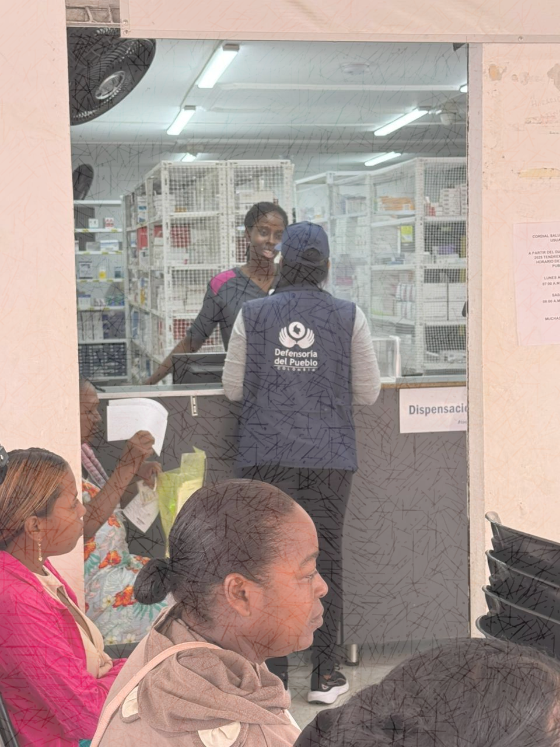
IV.
Recomendaciones
“Si hay alguien de la Defensoría en el dispensario con chaleco, aparecen los medicamentos y los entregan. El chaleco hace milagros”.
Paciente en punto de dispensación en el sur del país.

Slide 24
Recomendaciones
sobre aspectos coyunturales de la crisis actual: Minsalud
Hallazgo | Situación deseable | Recomendaciones
Falta de entrega de medicamentos indispensables para la salud de las personas | Estrategias de respuesta rápida institucional, con medidas orientadas a mejorar la prestación cotidiana de los servicios, con estrategias diferenciadas. | Verificación de derechos en los Puntos de dispensación. Gestión y resolución de casos en función de su criticidad. Disminuir las cargas administrativas y burocráticas sobre los usuarios
Deudas que no han sido resueltas, e incluso no son reconocidas por los actores del sistema. | Mecanismos que mejoren el estado de la cartera del sector y espacios de conciliación de pagos con las principales EPS y entidades aseguradoras involucradas | Implementar regulaciones orientadas a la mejora en la transparencia de datos. Condiciones de seguridad y estabilidad de financiamiento del sistema de salud. Construcción de confianza y reducción de hostigamiento digital. Información de ADRES en tiempo real de las aseguradoras en cuanto a pagos corrientes y acumulados. Fortalecer los mecanismos de regulación y vigilancia
Ausencia de capacidades territoriales para la dispensación de medicamentos | Estrategia de coordinación de los sectores público y privado, y las autoridades locales | Disponibilidad completa y oportuna de medicamentos para garantizar la atención primaria integral. Modelos de entrega de medicamentos ecosostenibles, con enfoque territorial logístico
Deterioro sobre la calidad de vida de pacientes con enfermedades catastróficas y de alto costo y sus ciudadoras (es) | Plan integral de atención y provisión de medicamentos de alto costo | Evaluación de mecanismos de remuneración y financiamiento de medicamentos. Atención especializada en redes integradas e integrales y con enfoque de atención digna. Protección y reconocimiento social y económico de personas cuidadoras en el marco del CONPES 4143 de 2025
[Texto completo en el informe]

Slide 25
Recomendaciones sobre aspectos coyunturales
de la crisis actual: ETs y Organizaciones
Hallazgo | Situación deseable | Recomendaciones
Debilidades en la disponibilidad, fiabilidad y validación de datos de todo el sistema, y especialmente en el flujo financiero. | Alimentar un modelo único de información e incrementar la transparencia | Integrar de manera periódica las distintas fuentes de datos. Diferenciar de manera precisa las categorías de entrega, falta de entrega, disponibilidad, escasez y desabastecimiento de medicamentos. Relacionar la infraestructura disponible de las redes de prestadores y gestores farmacéuticos. Orientar decisiones correctivas inmediatas, incluyendo alertas tempranas y estimaciones de demanda para mejorar el flujo de información, identificar vacíos y posibles cuellos de botella.
Brechas a nivel territorial de capacidades logísticas, infraestructura de transporte y almacenamiento | Soluciones diferenciadas y sostenibles que respondan a las realidades locales y fortalezcan el acceso equitativo | Establecimiento de listas de medicamentos indispensables en la atención primaria integral, teniendo en cuenta las particularidades y necesidades en salud en cada territorio. Integrar la cadena logística de medicamentos con las estrategias de atención primaria y el modelo preventivo y territorial implementado por el gobierno nacional.
[Texto completo en el informe]

Slide 26
Recomendaciones sobre aspectos coyunturales
de la crisis actual: Supersalud y organismos de control
Hallazgo | Situación deseable | Recomendaciones
Persisten inequidades sociales y económicas estructurales, así como distorsiones financieras | Caracterización integral entre Superintendencia Nacional de Salud, Ministerio Público (PGN, personerías y Defensoría del Pueblo) | Actores y flujos habituales de la cadena logística. Particularidades territoriales, la ruralidad y los desafíos geográficos que inciden en la distribución. mecanismos para la toma de decisiones que permitan solucionar la crisis y establecer mecanismos de seguimiento a dichas decisiones.
Debilidades de inspección, vigilancia y control local requieren mejora y establecimiento de acciones | Mejora y establecimiento de acciones de seguimiento de carácter descentralizado por parte de los entes territoriales | Fortalecimiento de los mecanismos de vigilancia directa por las secretarías, personerías, veedurías y otros organismos de control y organizaciones. Alta presencia territorial reflejada en actividades de inspección y vigilancia, como insumo para la integración y contraste.
Deficiencias en la gestión de casos de reclamaciones | Cambios que permitan mejorar las acciones de intervención, y la gestión directa de casos | Mecanismos que garanticen que la intervención no generen debilitamiento de capacidades de gestión. Mecanismos de seguimiento integral, garantizando que el cierre de casos en los sistemas de información no quede en manos de la entidad aseguradora o prestadora de servicios. Estrategias de articulación entre las EPS, IPS y los gestores farmacéuticos para resolver las problemáticas Establecer y mejorar estrategias de auditoría a los gestores contratados en cabeza de las EPS.

Slide 27
Recomendaciones sobre aspectos estructurales
Reforma a la salud
Enfoque transversal
Enfoque territorial y recursos
Acciones judiciales
Política farmacéutica
Poner a las personas y el derecho a la salud en el centro.
Garantizar suficiencia presupuestaria, acceso igualitario y no discriminación.
Diseñar un plan de transición con anticipación de cuellos de botella y respuesta interinstitucional.
Género y OSIGD: reconocimiento de necesidades diferenciadas.
Étnico-rural: atención a discriminación estructural y desigualdades territoriales.
Salud mental: abordaje integral, basado en evidencia y prioridad nacional.
Integración e interoperabilidad de datos.
Diseño de competencias entre el nivel central, departamental y municipal en materia de salud.
Gestión eficiente de recursos públicos y diversificación de mecanismos de reembolso.
Gestión directa y oportuna de casos.
Articulación con gestores, laboratorios y ADRES.
Reembolso justo a pacientes y precios mínimos observados.
Promoción del litigio estratégico y acciones populares para resolver barreras territoriales y multidimensionales.
Vincular los ejes de equidad, sostenibilidad y acceso a medicamentos.
Alinear con las reformas en curso y compromisos internacionales.
Consolidar un modelo basado en derechos, sostenibilidad y evidencia.

